Slide 1
Tuần 4: Em đã lớn
Tiết 7&8 – Bài đọc 4: Bài tập làm văn

Slide 2


Slide 3
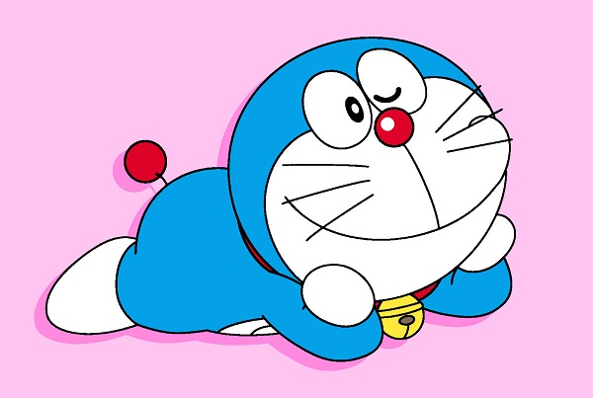
Em hãy đọc 1 khổ thơ mà em thích trong bài “ Giặt áo”
Khổ thơ 3 tả nắng đẹp như thế nào?”

Slide 4
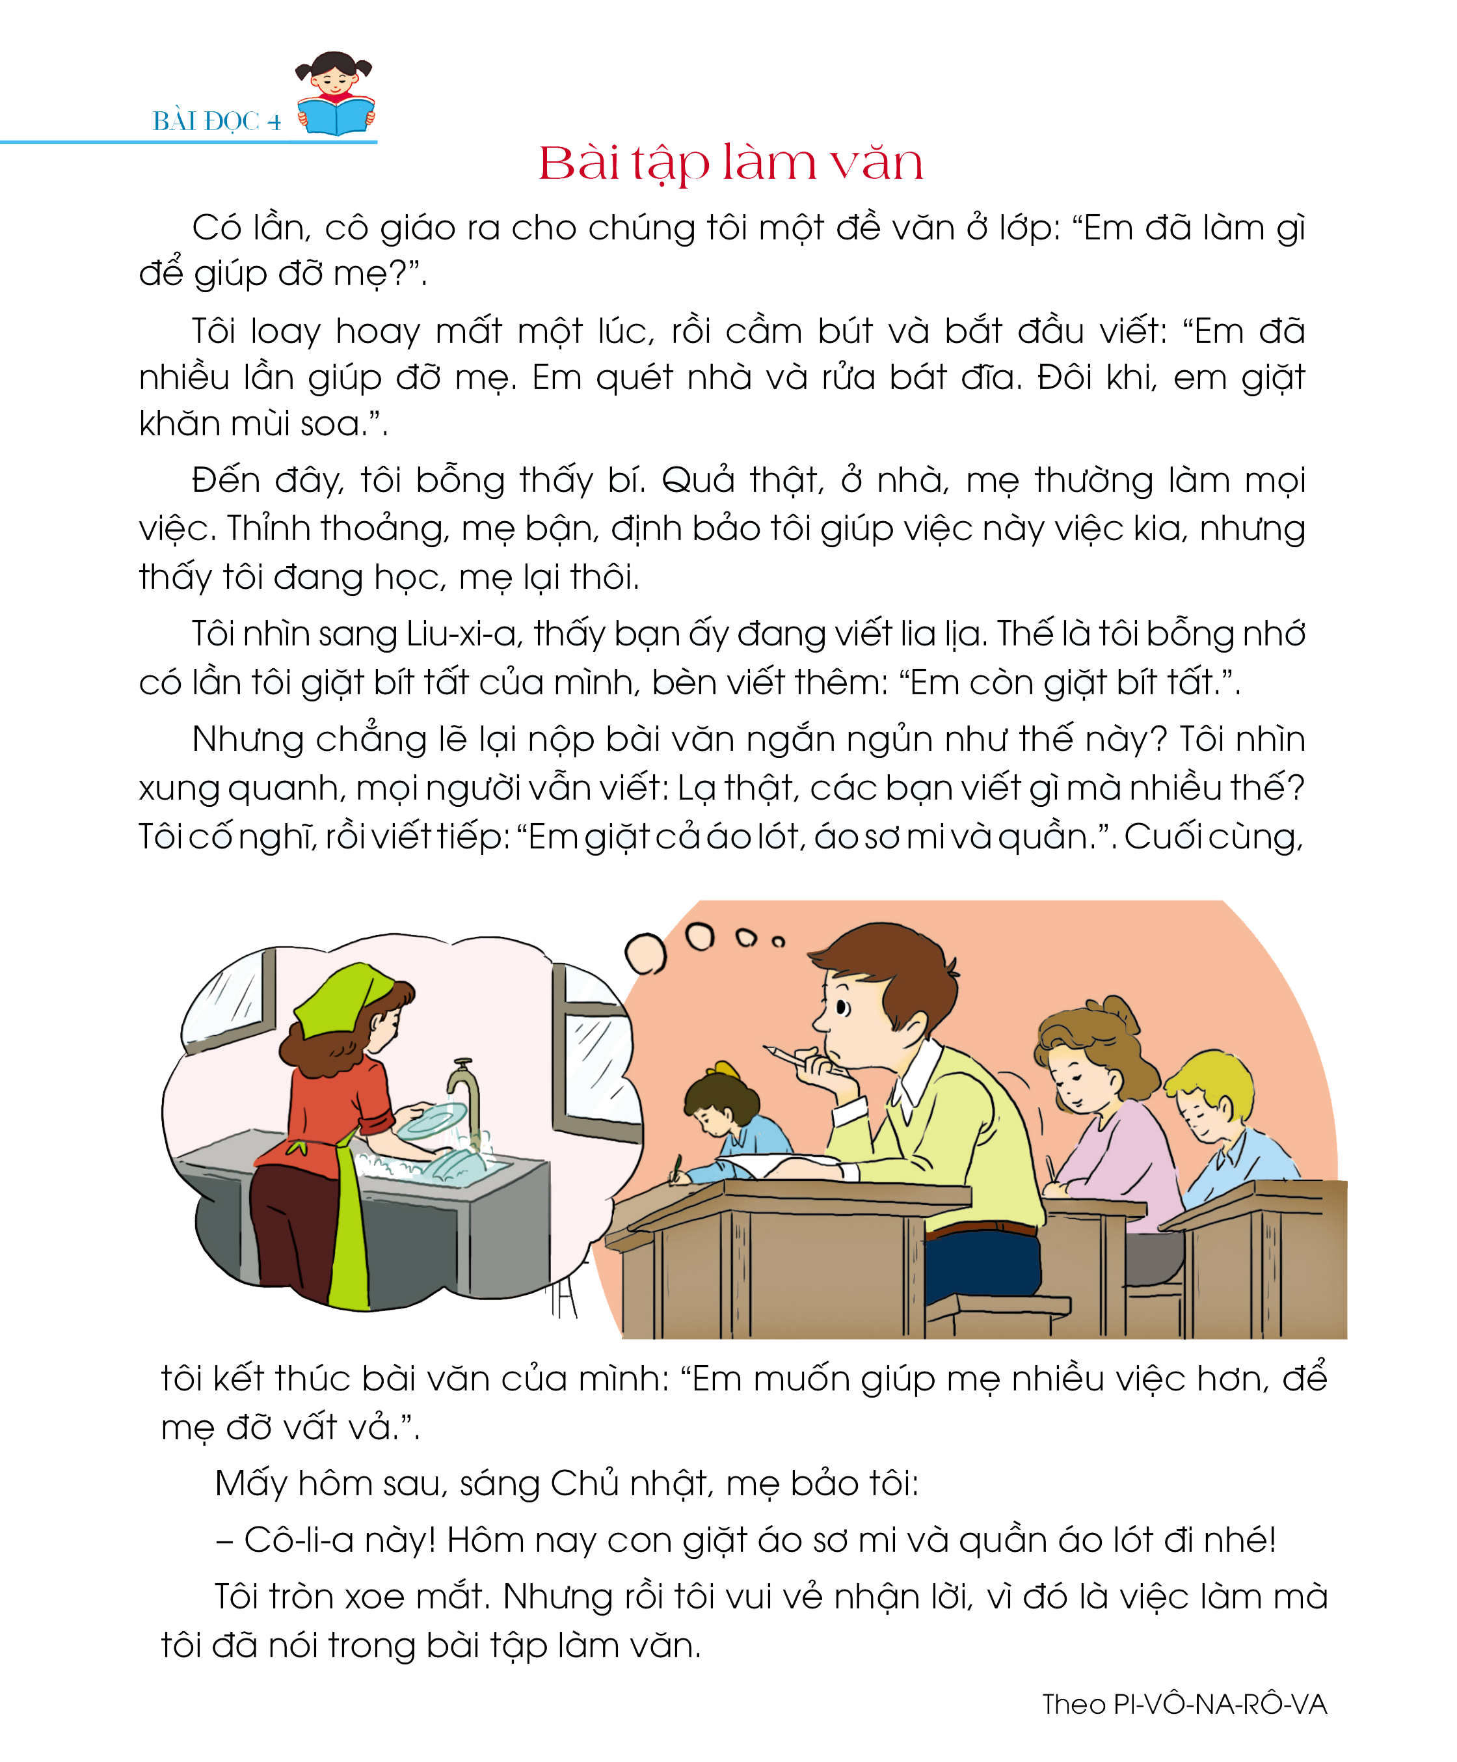

Slide 6



Slide 7
Tuần 4: Em đã lớn
Tiết 7&8 – Bài đọc 4: Bài tập làm văn

Slide 8
Bài tập làm văn
Có lần, cô giáo ra cho chúng tôi một đề văn ở lớp: “Em đã làm gì để giúp đỡ mẹ?”
Tôi loay hoay mất một lúc, rồi cầm bút và bắt đầu viết: “Em đã nhiều lần giúp đỡ mẹ. Em quét nhà và rửa bát đĩa. Đôi khi, em giặt khăn mùi soa.”
Đến đây, tôi bỗng thấy bí. Quả thật, ở nhà, mẹ thường làm mọi việc. Thỉnh thoảng, mẹ bận, định bảo tôi giúp việc này việc kia, nhưng thấy tôi đang học, mẹ lại thôi.
Tôi nhìn sang Liu – xi – a, thấy bạn ấy đang viết lia lịa. Thế là tôi bỗng nhớ có lần tôi giặt bít tất của mình, bèn viết thêm:” Em còn giặt bít tất.”
Nhưng chẳng lẽ lại nộp bài văn ngắn ngủn như thế này? Tôi nhìn xung quanh, mọi người vẫn viết: Lạ thật, các bạn viết gì mà nhiều thế? Tôi cố nghĩ, rồi viết tiếp: “Em giặt cả áo lót, áo sơ mi và quần”. Cuối cùng, tôi kết thúc bài văn cuả mình: “Em muốn giúp mẹ nhiều việc hơn, để mẹ đỡ vất vả.”
Mấy hôm sau, sáng Chủ nhật, mẹ bảo tôi:
- Cô – li – a này! Hôm nay con giặt áo sơ mi và quần áo lót đi nhé!
Tôi tròn xoe mắt. Nhưng rồi tôi vui vẻ nhận lời, vì đó là việc mà tôi đã nói trong bài tập làm văn.
Theo Pi – vô – na – nô – va.

Slide 9
Bài tập làm văn
Có lần, cô giáo ra cho chúng tôi một đề văn ở lớp: “Em đã làm gì để giúp đỡ mẹ?”
Tôi loay hoay mất một lúc, rồi cầm bút và bắt đầu viết: “Em đã nhiều lần giúp đỡ mẹ. Em quét nhà và rửa bát đĩa. Đôi khi, em giặt khăn mùi soa.”
Đến đây, tôi bỗng thấy bí. Quả thật, ở nhà, mẹ thường làm mọi việc. Thỉnh thoảng, mẹ bận, định bảo tôi giúp việc này việc kia, nhưng thấy tôi đang học, mẹ lại thôi.
Tôi nhìn sang Liu – xi – a, thấy bạn ấy đang viết lia lịa. Thế là tôi bỗng nhớ có lần tôi giặt bít tất của mình, bèn viết thêm:” Em còn giặt bít tất.”
Nhưng chẳng lẽ lại nộp bài văn ngắn ngủn như thế này? Tôi nhìn xung quanh, mọi người vẫn viết: Lạ thật, các bạn viết gì mà nhiều thế? Tôi cố nghĩ, rồi viết tiếp: “Em giặt cả áo lót, áo sơ mi và quần”. Cuối cùng, tôi kết thúc bài văn cuả mình: “Em muốn giúp mẹ nhiều việc hơn, để mẹ đỡ vất vả.”
Mấy hôm sau, sáng Chủ nhật, mẹ bảo tôi:
- Cô – li – a này! Hôm nay con giặt áo sơ mi và quần áo lót đi nhé!
Tôi tròn xoe mắt. Nhưng rồi tôi vui vẻ nhận lời, vì đó là việc mà tôi đã nói trong bài tập làm văn.
Theo Pi – vô – na – nô – va.

Slide 10
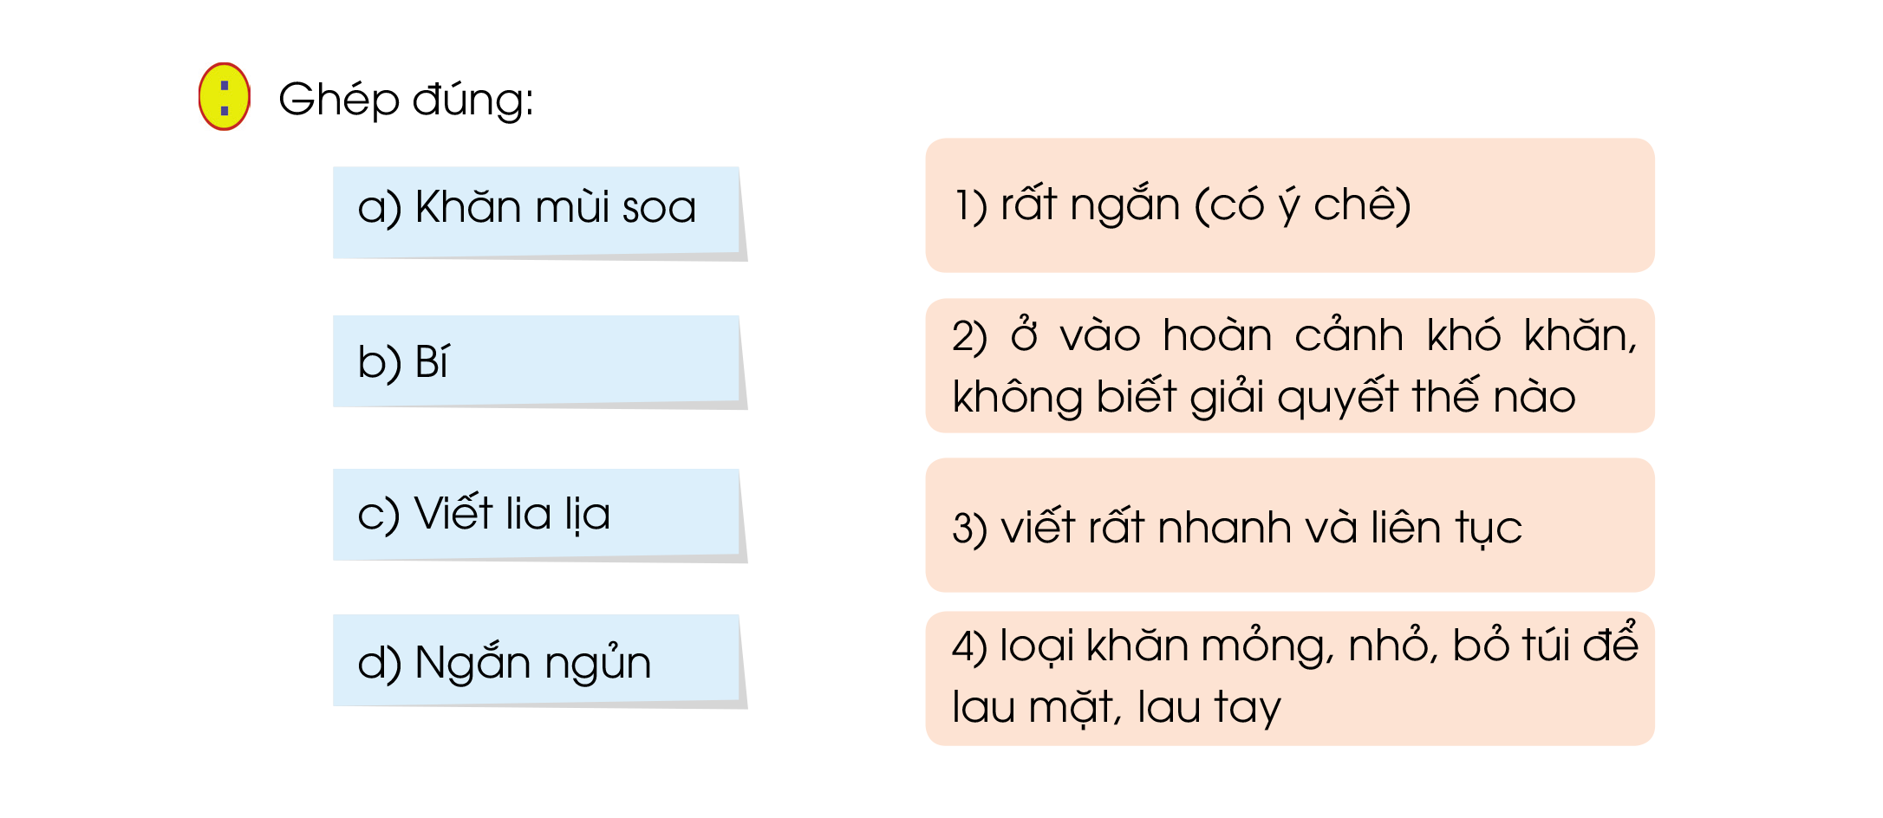
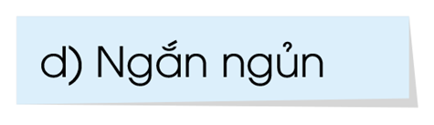
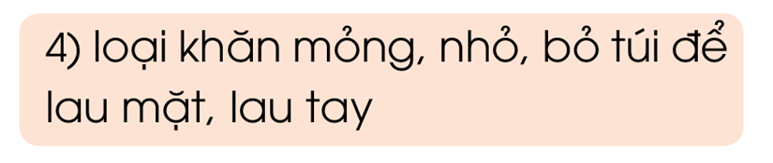

Slide 11
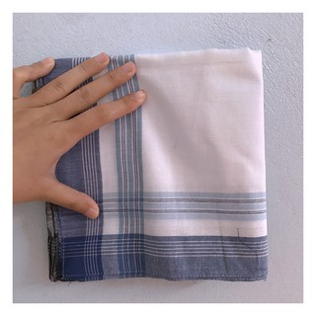
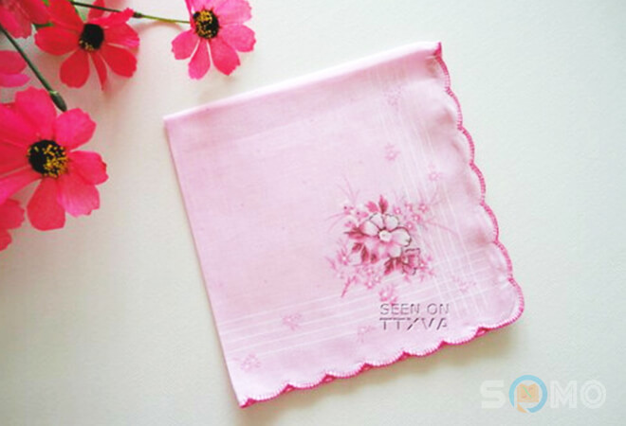
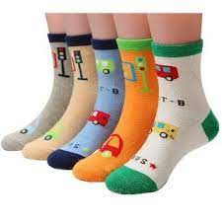
bít tất
khăn mùi soa

Slide 12
Bài tập làm văn
1
Có lần, cô giáo ra cho chúng tôi một đề văn ở lớp: “Em đã làm gì để giúp đỡ mẹ?”
Tôi loay hoay mất một lúc, rồi cầm bút và bắt đầu viết: “Em đã nhiều lần giúp đỡ mẹ. Em quét nhà và rửa bát đĩa. Đôi khi, em giặt khăn mùi soa.”
Đến đây, tôi bỗng thấy bí. Quả thật, ở nhà, mẹ thường làm mọi việc. Thỉnh thoảng, mẹ bận, định bảo tôi giúp việc này việc kia, nhưng thấy tôi đang học, mẹ lại thôi.
Tôi nhìn sang Liu – xi – a, thấy bạn ấy đang viết lia lịa. Thế là tôi bỗng nhớ có lần tôi giặt bít tất của mình, bèn viết thêm:” Em còn giặt bít tất.”
Nhưng chẳng lẽ lại nộp bài văn ngắn ngủn như thế này? Tôi nhìn xung quanh, mọi người vẫn viết: Lạ thật, các bạn viết gì mà nhiều thế? Tôi cố nghĩ, rồi viết tiếp: “Em giặt cả áo lót, áo sơ mi và quần”. Cuối cùng, tôi kết thúc bài văn cuả mình: “Em muốn giúp mẹ nhiều việc hơn, để mẹ đỡ vất vả.”
Mấy hôm sau, sáng Chủ nhật, mẹ bảo tôi:
- Cô – li – a này! Hôm nay con giặt áo sơ mi và quần áo lót đi nhé!
Tôi tròn xoe mắt. Nhưng rồi tôi vui vẻ nhận lời, vì đó là việc mà tôi đã nói trong bài tập làm văn.
Theo Pi – vô – na – nô – va.
2
3
4

Slide 13
Nhưng chẳng lẽ lại nộp bài văn ngắn ngủi như thế này? Tôi nhìn xung quanh, mọi người vẫn viết: Lạ thật, các bạn viết gì mà nhiều thế?

Slide 14
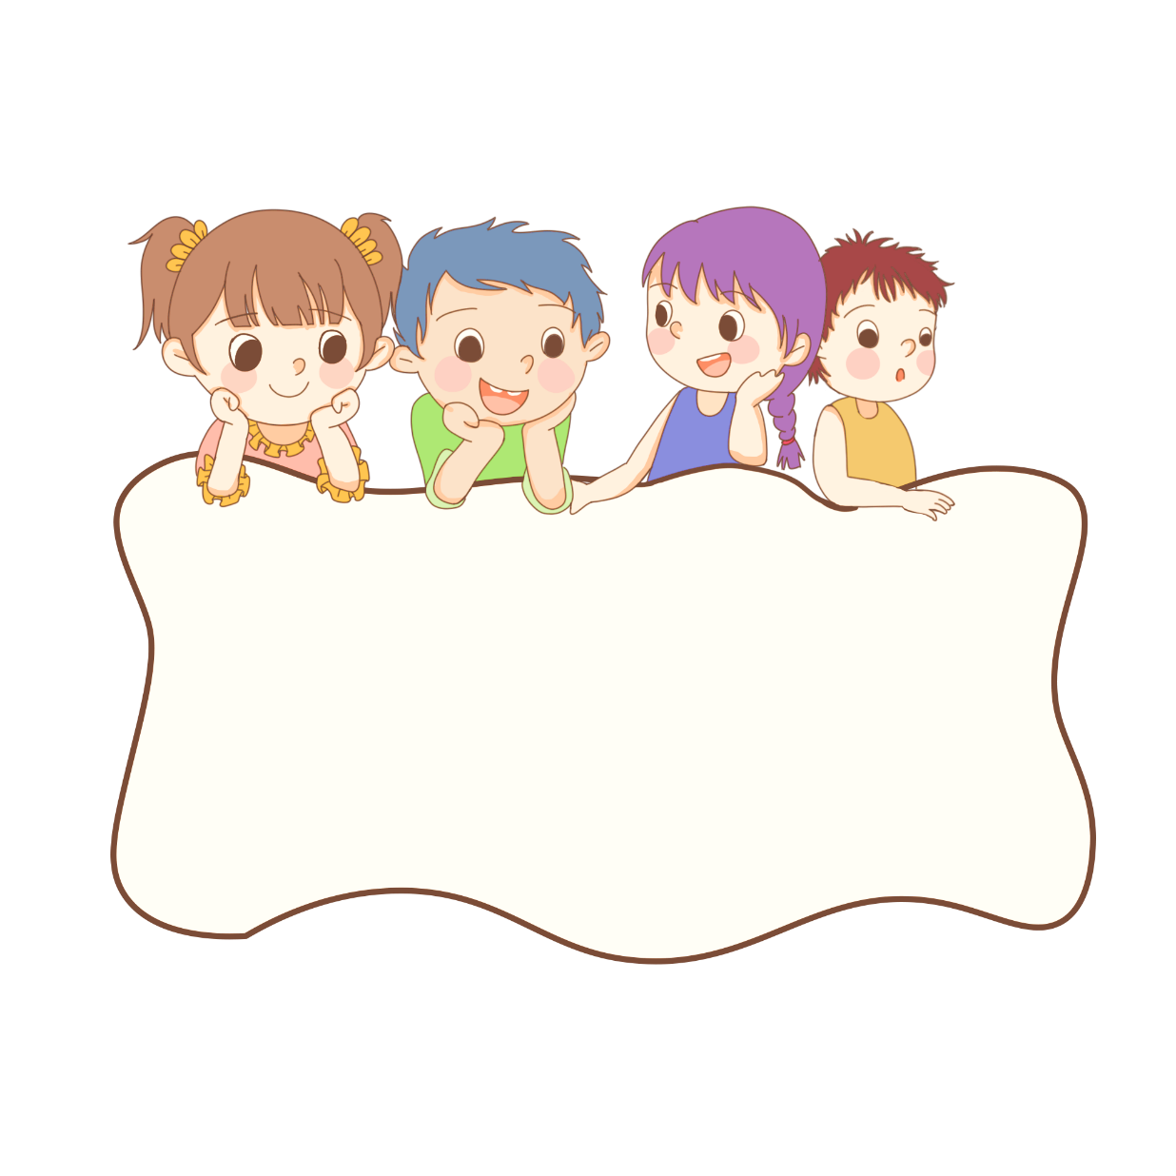
Luyện đọc nhóm 4

Slide 15
Bài tập làm văn
1
Có lần, cô giáo ra cho chúng tôi một đề văn ở lớp: “Em đã làm gì để giúp đỡ mẹ?”
Tôi loay hoay mất một lúc, rồi cầm bút và bắt đầu viết: “Em đã nhiều lần giúp đỡ mẹ. Em quét nhà và rửa bát đĩa. Đôi khi, em giặt khăn mùi soa.”
Đến đây, tôi bỗng thấy bí. Quả thật, ở nhà, mẹ thường làm mọi việc. Thỉnh thoảng, mẹ bận, định bảo tôi giúp việc này việc kia, nhưng thấy tôi đang học, mẹ lại thôi.
Tôi nhìn sang Liu – xi – a, thấy bạn ấy đang viết lia lịa. Thế là tôi bỗng nhớ có lần tôi giặt bít tất của mình, bèn viết thêm:” Em còn giặt bít tất.”
Nhưng chẳng lẽ lại nộp bài văn ngắn ngủn như thế này? Tôi nhìn xung quanh, mọi người vẫn viết: Lạ thật, các bạn viết gì mà nhiều thế? Tôi cố nghĩ, rồi viết tiếp: “Em giặt cả áo lót, áo sơ mi và quần”. Cuối cùng, tôi kết thúc bài văn cuả mình: “Em muốn giúp mẹ nhiều việc hơn, để mẹ đỡ vất vả.”
Mấy hôm sau, sáng Chủ nhật, mẹ bảo tôi:
- Cô – li – a này! Hôm nay con giặt áo sơ mi và quần áo lót đi nhé!
Tôi tròn xoe mắt. Nhưng rồi tôi vui vẻ nhận lời, vì đó là việc mà tôi đã nói trong bài tập làm văn.
Theo Pi – vô – na – nô – va.
2
3
4

Slide 16
Bài tập làm văn
Có lần, cô giáo ra cho chúng tôi một đề văn ở lớp: “Em đã làm gì để giúp đỡ mẹ?”
Tôi loay hoay mất một lúc, rồi cầm bút và bắt đầu viết: “Em đã nhiều lần giúp đỡ mẹ. Em quét nhà và rửa bát đĩa. Đôi khi, em giặt khăn mùi soa.”
Đến đây, tôi bỗng thấy bí. Quả thật, ở nhà, mẹ thường làm mọi việc. Thỉnh thoảng, mẹ bận, định bảo tôi giúp việc này việc kia, nhưng thấy tôi đang học, mẹ lại thôi.
Tôi nhìn sang Liu – xi – a, thấy bạn ấy đang viết lia lịa. Thế là tôi bỗng nhớ có lần tôi giặt bít tất của mình, bèn viết thêm:” Em còn giặt bít tất.”
Nhưng chẳng lẽ lại nộp bài văn ngắn ngủn như thế này? Tôi nhìn xung quanh, mọi người vẫn viết: Lạ thật, các bạn viết gì mà nhiều thế? Tôi cố nghĩ, rồi viết tiếp: “Em giặt cả áo lót, áo sơ mi và quần”. Cuối cùng, tôi kết thúc bài văn cuả mình: “Em muốn giúp mẹ nhiều việc hơn, để mẹ đỡ vất vả.”
Mấy hôm sau, sáng Chủ nhật, mẹ bảo tôi:
- Cô – li – a này! Hôm nay con giặt áo sơ mi và quần áo lót đi nhé!
Tôi tròn xoe mắt. Nhưng rồi tôi vui vẻ nhận lời, vì đó là việc mà tôi đã nói trong bài tập làm văn.
Theo Pi – vô – na – nô – va.

Slide 17
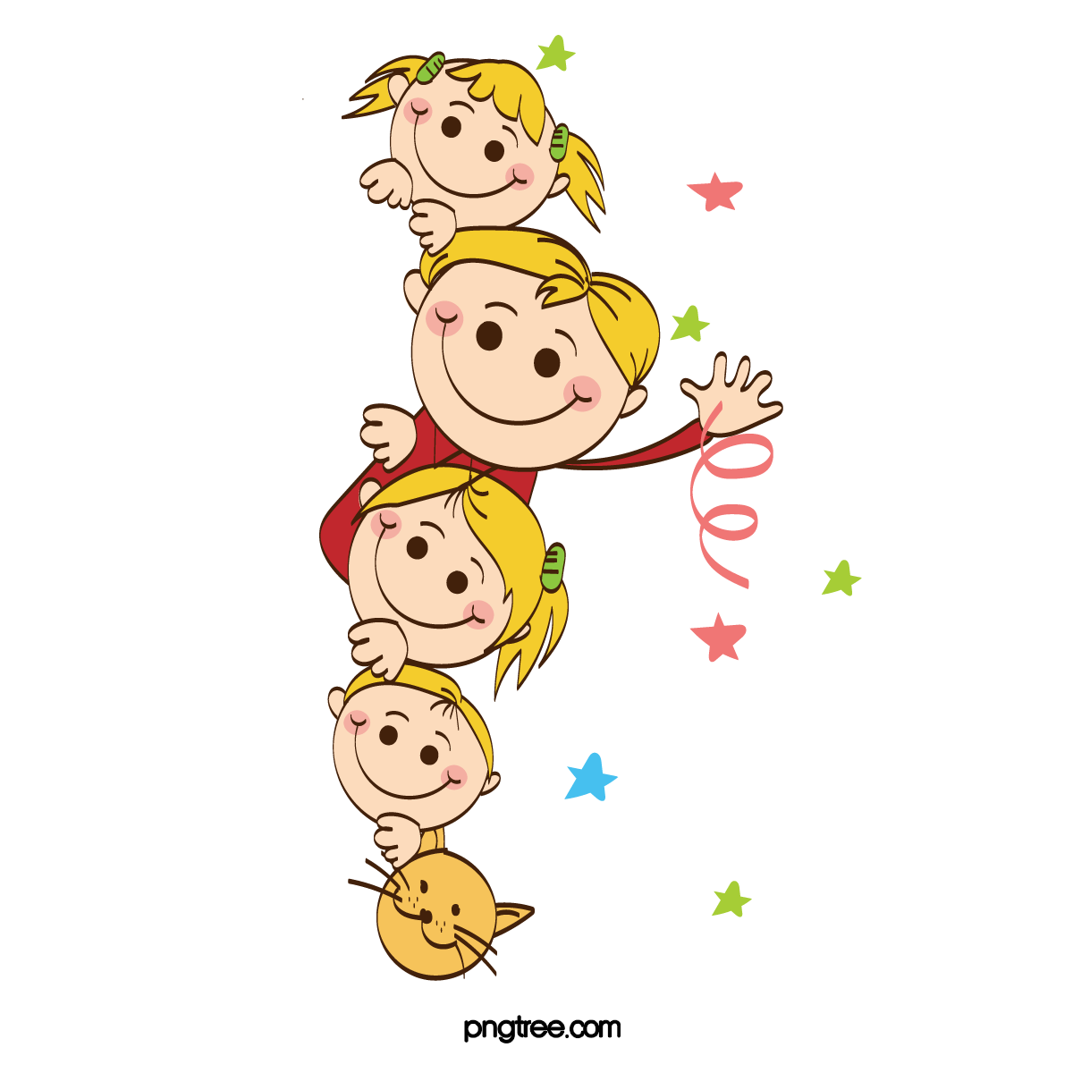
ĐỌC HIỂU
Đọc thầm- Tìm câu trả lời.
Chia sẻ nhóm đôi
Báo cáo trước lớp

Slide 18
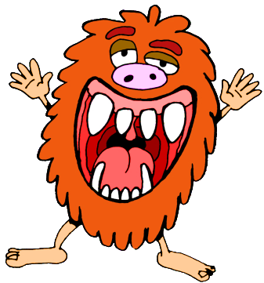















Ta đói và thèm rau củ quá!

Slide 19
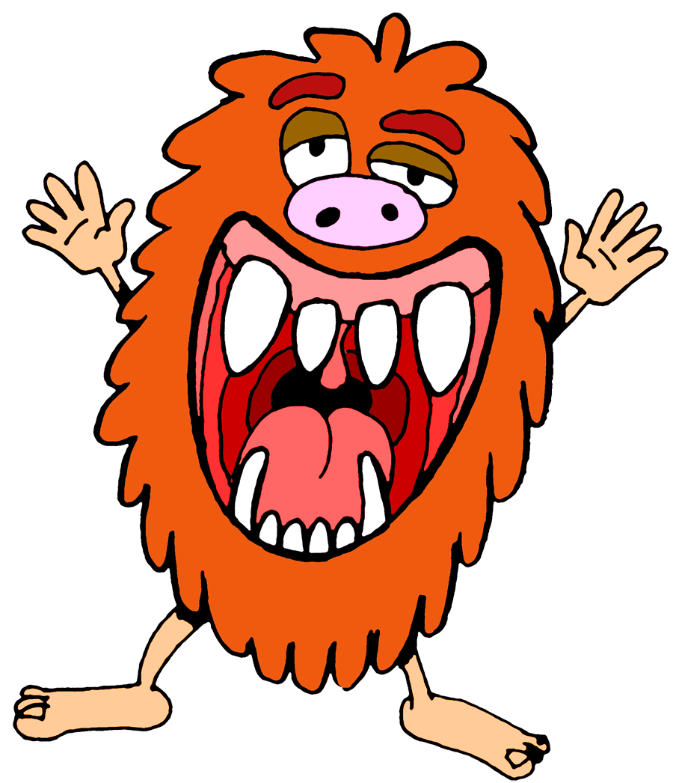
1/15
YUMMY!
Những từ ngữcho thấy
Co-li- a lúng túng khi làm bài.
Viết lia lịa
Loay hoay,cố gắng mãi, ngắn ngủn, bí, bịa
Chăm chỉ làm việc
NEXT

Slide 20

YUMMY!
Trong những việc Cô- ri- a kể, những việc em chưa làm là:
Giặt bít tất
Giặt khan mùi soa
Giặt áo lót, áo sơ mi, quần
NEXT

Slide 21
YUMMY!
Chủ nhật, mẹ bảo Cô- ri- a làm gì?
Giặt bít tất
Giặt quần áo
Lau nhà
NEXT

Slide 22
YUMMY!
Thái độ của Cô-ri- a ra sao khi mẹ bảo làm việc? Vì sao?
Giặt bít tất
Giặt quần áo
Lau nhà
NEXT

Slide 23
Em hãy đặt tên khác cho truyện.

Slide 24

Luyện Tập

Slide 25
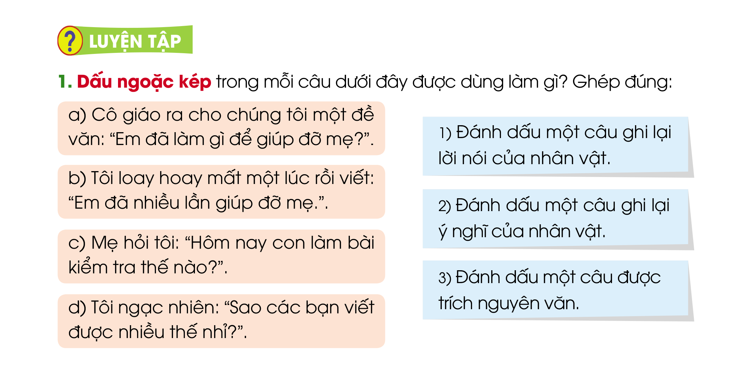

Slide 27
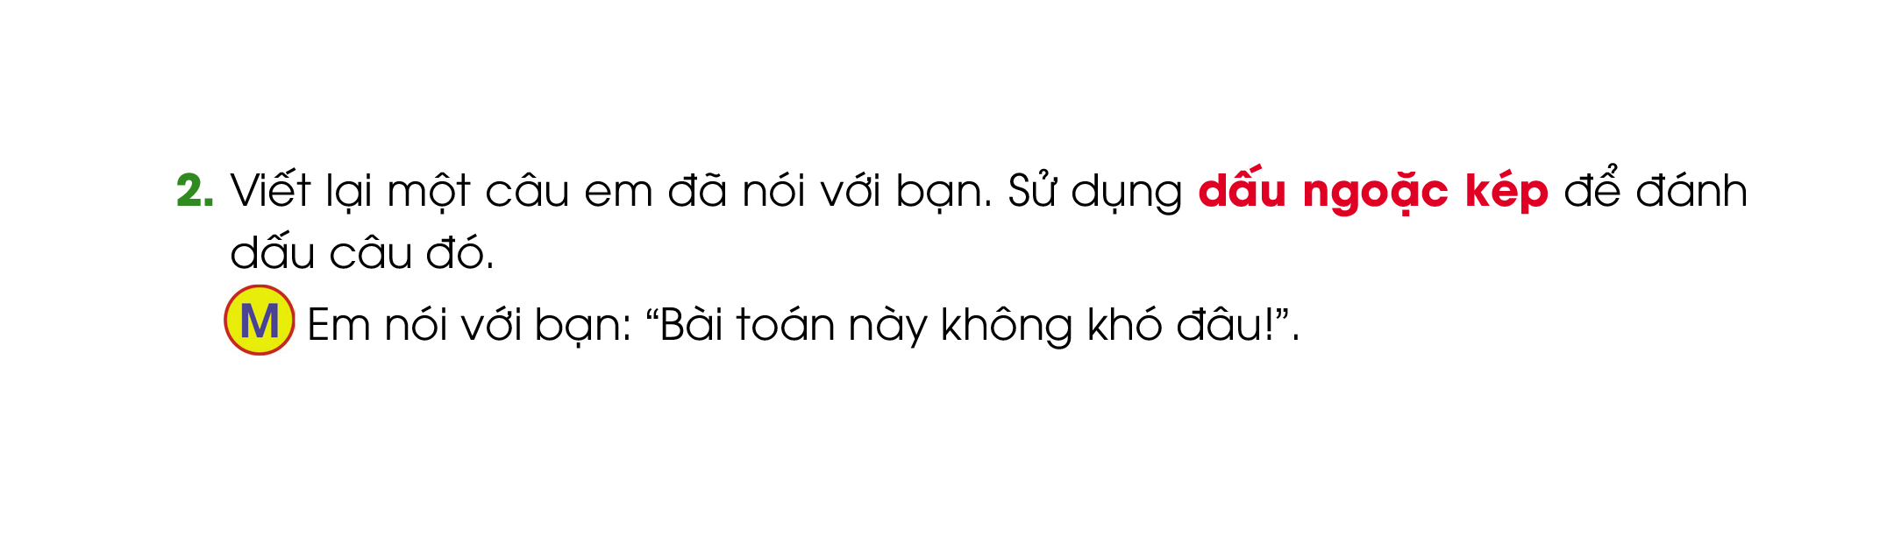

Slide 28
Luyện đọc lại

Slide 29
Luyện đọc cá nhân
Luyện đọc nhóm 2
Kiểm tra lẫn nhau trong nhóm

Slide 30











Slide 31

1. Em hãy đọc đoạn em thích trong bài “ Bài tập làm văn”

Slide 32
2.
Em hãy chọn 4 bạn và cùng các bạn đọc hết bài “ Bài tập làm văn”

Slide 33
3. Em hãy đọc thật hay hết bài đọc” Bài tập làm văn”.

Slide 34
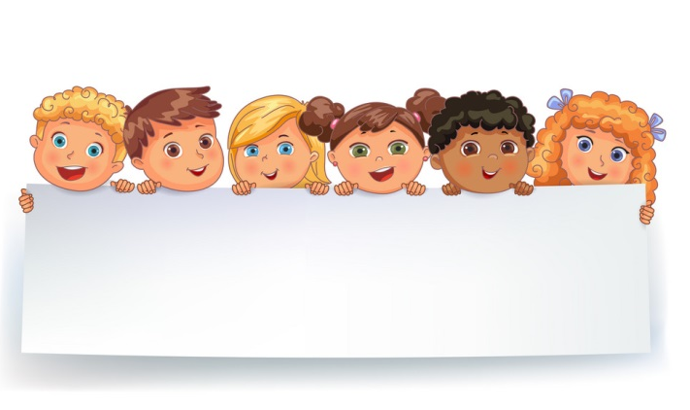
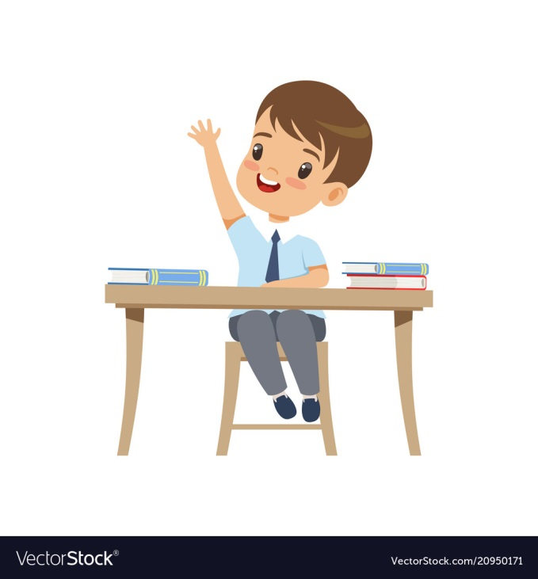
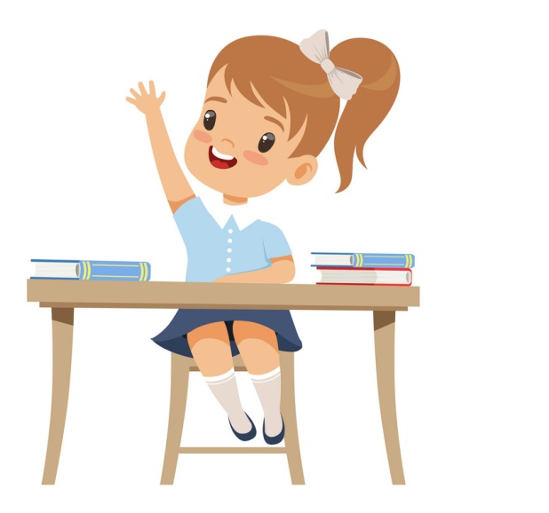
Củng cố

Slide 35
Dặn dò

